Slide 1
חטא

Slide 2
עונש

Slide 3
זעקה

Slide 4
ישועה

Slide 5
שקט בארץ
עד מות השופט

Slide 6
"וַיַּעֲשׂוּ בְנֵי יִשְׂרָאֵל אֶת הָרַע בְּעֵינֵי ה' "
"וַיִּחַר אַף ה' בְּיִשְׂרָאֵל ... וַיִּמְכְּרֵם בְּיַד אוֹיְבֵיהֶם"
"וַיִּזְעֲקוּ בְנֵי יִשְׂרָאֵל אֶל ה' "
"וַיָּקֶם יְהוָה מוֹשִׁיעַ לִבְנֵי יִשְׂרָאֵל"
"וַתִּשְׁקֹט הָאָרֶץ"

Slide 7


Slide 9
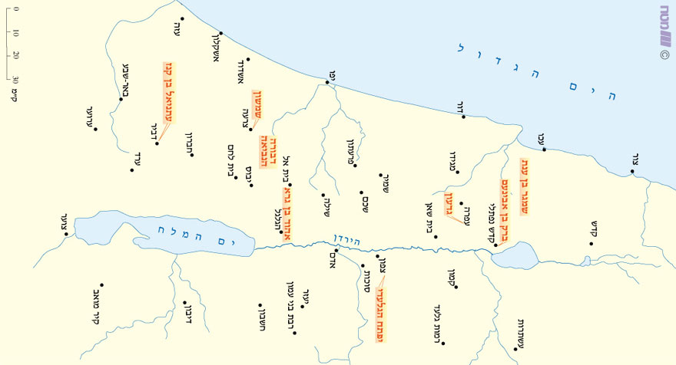

Slide 10
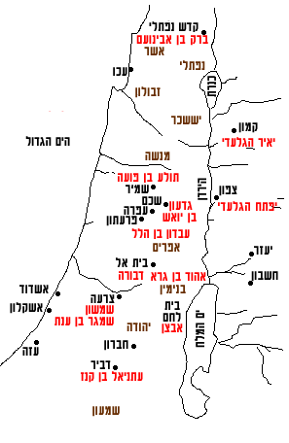

Slide 11
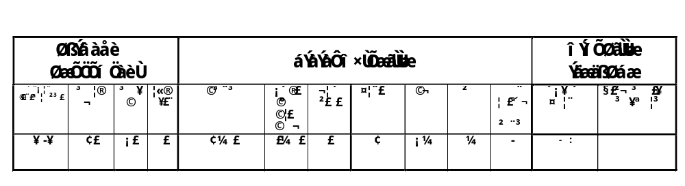
ציר זמן השופטים

